Slide 1
TOBB Reel Sektör Araştırma Geliştirme ve Uygulama Daire Başkanlığı Sanayi Müdürlüğü web : https://www.tobb.org.tr/SanayiMudurlugu/Sayfalar/AnaSayfa.php e-posta: sanayi@tobb.org.tr

Slide 2
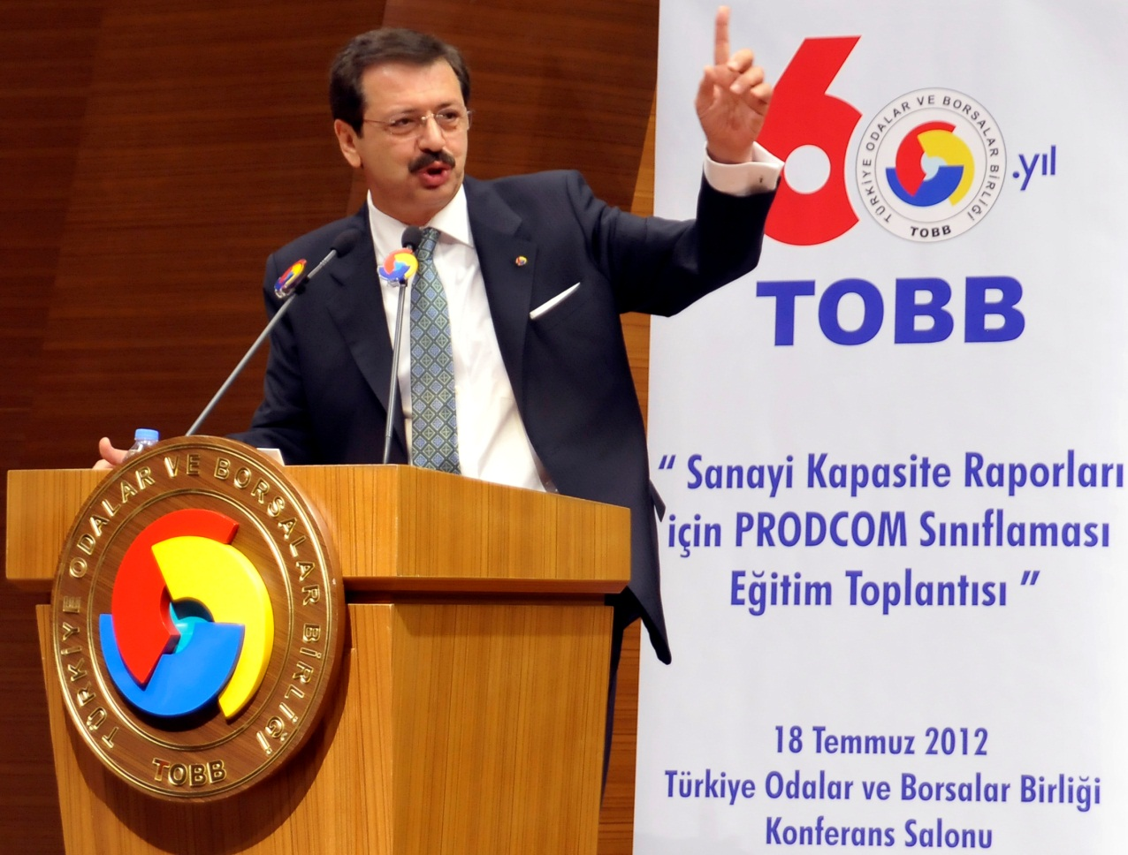
Reel Sektör Ar-Ge ve Uygulama Dairesi
Kapasite Raporu Raportörlerine ve Eksperlerine Eğitimler
«Odalarımızdaki tüm raportör ve eksperlere eğitim vereceğiz.
Raportör ve eksperlerimiz bu eğitimler sonucunda sertifikalarını alacaklar.
Gerekli yasal altyapının da düzenlenmesi ile bundan
böyle sertifikası olmayan
hiçbir eksper kapasite raporu düzenleyemeyecek»
M.Rifat HİSARCIKLIOĞLU

Slide 3
Eğitimin Amacı
Reel Sektör Ar-Ge ve Uygulama Dairesi
Sanayi Müdürlüğü
Kapasite raporları Birlikten eğitim alan eksper mühendisler tarafından düzenlenmektedir.
Eğitimde:
Kapasite raporu hakkında temel bilgiler verilmektedir.
Farkındalık yaratılması amaçlanmaktadır.
Dikkat edilecek noktalar ve sorumlulukları anlatılmaktadır.

Slide 4
Odalar Tanım
Reel Sektör Ar-Ge ve Uygulama Dairesi
Sanayi Müdürlüğü
5174 sayılı Kanun Madde 4
Odalar; üyelerinin müşterek ihtiyaçlarını karşılamak, meslekî faaliyetlerini kolaylaştırmak, mesleğin genel menfaatlere uygun olarak gelişmesini sağlamak, mensuplarının birbirleri ve halk ile olan ilişkilerinde dürüstlüğü ve güveni hâkim kılmak üzere meslekî disiplin, ahlâk ve dayanışmayı korumak ve bu Kanunda yazılı hizmetler ile mevzuatla odalara verilen görevleri yerine getirmek amacıyla kurulan, tüzel kişiliğe sahip kamu kurumu niteliğinde meslek kuruluşlarıdır.

Slide 5
Odaların Görevleri
Reel Sektör Ar-Ge ve Uygulama Dairesi
Sanayi Müdürlüğü
5174 sayılı Kanun Madde 26
Ticarî ve sınaî eşya numunelerinin vasıflarının onayı.
Bilirkişi ve eksper raporları ile kapasite raporları.
Sınaî ve ticarî mahiyette belgeler.
Tahsis ve sarfiyat belgeleri.
Kalite, yeterlik ve numune belgeleri.
Yerli malı belgeleri.
2918 sayılı Karayolları Trafik Kanununun 22 nci maddesi gereğince verilen iş makineleri tescil belgesi.
TIR karneleri, ATA, A.TR ve EUR.1 dolaşım belgeleri, menşe şahadetnameleri ve EAN -UCC çizgi kod işlemleri, mal ve hizmetlerin uluslararası ticaretindeki beyanname, vesika ve benzeri belgeler.
Ticarî ve sınaî mahiyette diğer her türlü belge ve bilgiler ile hizmetler.

Slide 6
Oda Örnek Organizasyon Şeması
Reel Sektör Ar-Ge ve Uygulama Dairesi
Sanayi Müdürlüğü

Slide 7
TOBB Tanım
Reel Sektör Ar-Ge ve Uygulama Dairesi
Sanayi Müdürlüğü
5174 sayılı Kanun Madde 54
Türkiye Odalar ve Borsalar Birliği, odalar ve borsalar arasındaki birlik ve dayanışmayı temin etmek, mesleğin genel menfaatlere uygun olarak gelişmesini sağlamak, oda ve borsa mensuplarının meslekî faaliyetlerini kolaylaştırmak, bunların birbirleriyle ve halk ile olan ilişkilerinde dürüstlüğü ve güveni hâkim kılmak üzere, meslek disiplinini ve ahlâkını korumak, ülkenin kalkınması, ekonominin gelişmesi için gerekli çalışmaları yapmak ve bu Kanunda belirtilen hizmetleri yerine getirmek amacıyla kurulan, tüzel kişiliğe sahip, kamu kurumu niteliğinde meslek üst kuruluşudur.

Slide 8
Birliğin Görevleri (Kapasite raporu hk.)
Reel Sektör Ar-Ge ve Uygulama Dairesi
Sanayi Müdürlüğü
Birliğin Görevleri 5174 sayılı Kanunun Madde 56sında sıralanmaktadır. Bu görevlerden sadece iki tane örnek seçilmiştir. Bunlar:
Odaları ve borsaları güçlendirecek ve aralarında işbirliği ile uyumlu çalışma, gelişme imkânları sağlayacak karar ve tedbirleri almak ve gerekli teşkilâtı kurmak; oda ve borsaların kanunî amaç ve görevlerini yerine getirmelerini sağlamak üzere, fikrî yardımda bulunmak; gerektiğinde oda ve borsaların çalışma ve işlemlerinin mevzuat esasları içinde yürütülmesini sağlamak amacıyla ilgili oda veya borsanın talebi üzerine gerekli incelemeleri yapmak ve önerilerde bulunmak.
Odalarca düzenlenecek kapasite raporları ve benzeri belgeleri incelemek ve onaylamak. Ticarî ve sınaî eşya numunelerinin vasıflarının onayı.

Slide 9
Birlik Organizasyon Şeması
Reel Sektör Ar-Ge ve Uygulama Dairesi
Sanayi Müdürlüğü

Slide 10
Yönetmelik Hükümleri-1
Reel Sektör Ar-Ge ve Uygulama Dairesi
Sanayi Müdürlüğü
12.09.2005 tarihli ve 25934 sayılı Resmi Gazete: ODA VE BORSALARDA HAKEM, BİLİRKİŞİ VE EKSPER LİSTELERİNİ DÜZENLEME USUL VE ESASLARI HAKKINDA YÖNETMELİK
Eksperlerde aranacak vasıflar
Madde 6 — Oda ve borsalarda eksper olabilmek için gerekli bilgi ve tecrübenin yanı sıra;
a) 70 yaşını aşmamış olmak,
b) Üniversitelerin en az dört yıllık lisans eğitim veren fakültelerinden veya bunlara denkliği yetkili makamlarca kabul edilen yurt içi ve yurt dışı öğrenim kurumlarından mezun olmak,
c) İflas etmemiş yada iflas etmiş olsa bile itibarını yeniden kazanmış olmak,

Slide 11
Yönetmelik Hükümleri-2
Reel Sektör Ar-Ge ve Uygulama Dairesi
Sanayi Müdürlüğü
Eksperlerde aranacak vasıflar (devamı)
d) Ticaret ve sanat icrasından hükmen yasaklanmamış olmak,
e) Taksirli suçlar hariç olmak üzere iki yıldan fazla hapis cezası ile cezalandırılmamış olmak; yahut affa uğramış veya tecil edilmiş olsalar bile basit ve nitelikli zimmet, irtikap, hırsızlık, dolandırıcılık, evrakta sahtekarlık, inancı kötüye kullanma, yalan yere tanıklık, kaçakçılık, hileli iflas, görevi kötüye kullanma, resmi ihale ve alım satımlara fesat karıştırma, kara para aklama, devlet sırlarını açığa vurma, terör, vergi kaçakçılığı veya vergi kaçakçılığına teşebbüs yada iştirak suçlarından dolayı hüküm giymemiş olmak

Slide 12
Yönetmelik Hükümleri-3
Reel Sektör Ar-Ge ve Uygulama Dairesi
Sanayi Müdürlüğü
Yasak ve yükümlülükler
Madde 7 — Oda ve borsalarda hakem, bilirkişi ve eksper olarak görev yapanlar, kendilerini, eşlerini ve üçüncü dereceye kadar (bu derece dahil) kan ve ikinci dereceye kadar (bu derece dahil) kayın hısımları ile evlatlıklarını ilgilendiren işlerde görev alamaz.
Hakem, bilirkişi ve eksperler, bilim ve tekniğin gereklerini yerine getirmek ve mevzuat hükümlerine uymakla yükümlüdür.
Bu maddenin birinci ve ikinci fıkralarında öngörülen yasak ve yükümlülüklere uymayan hakem, bilirkişi ve eksperler listelerden çıkarılır ve bir daha bu kişilere bu görevler tevdi edilmez.
Oda ve borsa yönetim kurulu üyeleri, görevleri süresince eksper olarak görevlendirilemez.

Slide 13
Yönetmelik Hükümleri-4
Reel Sektör Ar-Ge ve Uygulama Dairesi
Sanayi Müdürlüğü
Belgelerin tanzimi
Madde 13 — Kanunun 26 ncı ve 51 inci maddelerinde öngörülen bilirkişi, eksper, analiz ve kapasite raporlarının oda ve borsalarda istihdam edilen eksperler tarafından tanzim edilmesi esastır. Bilirkişi, eksper, analiz ve kapasite raporlarının oda ve borsalarda istihdam edilen personel tarafından tanzim edilmesi durumunda, üyelerden raporların tanzim bedeli dışında herhangi bir ücret alınamaz ve verilen bu hizmetlerden dolayı da oda veya borsa personeline herhangi bir ödemede bulunulamaz.

Slide 14
Eksper Heyeti Görevleri ve Sorumlulukları-1
Reel Sektör Ar-Ge ve Uygulama Dairesi
Eksper heyeti Raportör ve eksper olmak üzere en az iki kişiden oluşur.
Sanayi Kapasite Raporu (SKR) Eksperi : Sanayi Kapasite Raporunu düzenlemeye yetkili, Birlik tarafından sisteme tanımlanmış mühendisi,
Raportör; Kapasite raporunun düzenlenmesi ile ilgili belgelerin hazırlanması ve kayıtlarının tutulmasından sorumlu oda personelidir.

Slide 15
Reel Sektör Ar-Ge ve Uygulama Dairesi
Eksper Heyeti Görevleri ve Sorumlulukları-2
Firmalardan istenecek belgelerin temin edilmesinden ve suretlerinin odada saklanmasından raportör sorumludur.
Kapasite Raporunun Kapasite Esaslarına ve kriterlere uygun olarak hazırlanmasından kapasite eksperi sorumludur.
İşlemlerin mevzuata uygun olarak yürütülmesinin ise oda adına raporu onaylayanlar sorumludur.

Slide 16
Eksper Heyeti Görevleri ve Sorumlulukları-3
Reel Sektör Ar-Ge ve Uygulama Dairesi
Eksper Heyeti işyerine giderek yerinde ekspertiz yapmak zorundadır.
Firmalarda çalışan mühendisler, kendi çalıştıkları firmalar için eksper olarak görev yapamazlar.
İşyerine gitmeden kapasite raporu düzenleyen eksperler hakkında veya bir usulsüzlüğün tespitinde eksper:
Oda personeli olması halinde hakkında soruşturma açılır.
Oda personeli olmaması halinde Birlik tarafından SBS’den çıkartılır.
Usulsüzlüğe konu olan kapasite raporu iptal edilir.

Slide 17
Odalarda Belge Bedelleri ve Ücretler
Reel Sektör Ar-Ge ve Uygulama Dairesi
TOBB Kanununun 26. maddesi ve Hakem, Bilirkişi ve Eksper Listelerini Düzenleme Usul ve Esasları Hakkında Yönetmelik çerçevesinde;
Görevlendirilen ekspere ödenecek ücretin bedeli önceden meclisçe belirlenen tarifelere göre hizmetin verildiği kişilerden/firmalardan tahsil edilir. Oda hesabına intikal ettirilir. Bu ücretler serbest meslek makbuzu veya gider makbuzu ile eksperlere ödenir.

Slide 18
Kapasite Raporu Tarihçesi
Reel Sektör Ar-Ge ve Uygulama Dairesi
Birliğimizce kapasite tespitleri için ilk çalışmalara 1956 yılında başlanmıştır.
Kapasite Raporu düzenlenmesine 1975 yılında başlanmıştır.
Bilgisayarların kullanılmaya başlaması ile kapasite raporlarındaki veriler 80li yılların ortalarından itibaren dijital ortama aktarılmıştır.
2008 yılında Birliğimiz tarafından geliştirilen sistem üzerinden web ortamında düzenlenmeye başlanmıştır.
2024 yılı itibarı ile de https://sanayi.org.tr web sayfası üzerinden düzenlenmektedir.
Yeni kapasite raporu yazılım eğitim videosu:
https://tobb.org.tr/SanayiMudurlugu/Documents/OtomasyonEgitim/video/EksperEgitimi.mp4

Slide 19
Kapasite Raporunun Kullanıldığı Alanlar
Reel Sektör Ar-Ge ve Uygulama Dairesi
Sanayi sicil belgesi
Dahilde işleme izin belgesi
Lisans, ruhsat, teşvik, kota, tahsis, ihaleler
Ekonomik ve stratejik plan ve programlar vb.

Slide 20
Şartlar
Reel Sektör Ar-Ge ve Uygulama Dairesi
Tezgah, cihaz, makine gibi muharrik kuvvet kullanarak hammadde, yarı ve tam mamulleri
Özellik, içerik, bileşim veya şeklini kısmen veya tamamen değiştirmek amacıyla işleyerek
Seri halde veya standart olarak yeni bir ürün üreten işyerleri ile
Yer altı kaynaklarının çıkarılıp işlendiği yerleri işletenler
Bilişim teknolojisi ile yazılım üretenler.
Ayrıca; Endüstriyel Sera/Çiçekçilik, Kültür Balıkçılığı, Kümes Hayvanları Çiftlikleri ve Yumurta Üretimi, Kültür Mantarı üretimi yapan tesisler

Slide 21
Kapasite Raporu Düzenlenmeyen Yerler
Reel Sektör Ar-Ge ve Uygulama Dairesi
Genellikle makine, tezgah, cihaz kullanmadan el işçiliği marifetiyle üretim yapan işyerleri:
Elle ve otomatik olmayan şekilde; Şeker, Lokum, Pişmaniye, Tatlı, Dondurma, Yufka, Simit, Börek, Mantı, Erişte, vb üretenler, paketleme yapılan yerler.
Pastaneler, Kuruyemişçiler, Lokantalar, Kasaplar, Marketlerdeki reyonlar,
Hayvan yetiştiriciliği, Tarımsal ürün yetiştiriciliği, Süt toplama tesisleri,
Tamirciler, akaryakıt istasyonları, gaz, petrol, vb. dağıtım tesisleri, arıtma tesisleri, hastaneler, küçük tip çamaşırhaneler, vb yerler.

Slide 22
Kullanılan Dokümanlar
Reel Sektör Ar-Ge ve Uygulama Dairesi
5174 sayılı TOBB kanunu
Oda Muamelat Yönetmeliği 41. maddesi
Oda ve Borsalarda Hakem, Bilirkişi ve Eksper Listelerini Düzenleme Usul ve Esasları Hakkında Yönetmelik
Kapasite Raporlarının Düzenlenmesi Usül ve Esasları
8 ana sektörde 176 üretim konusunda kapasite kriterleri
PRODTR2010 kodlama sistemi

Slide 23
Kapasite Raporlarının Düzenlenmesi-1
Reel Sektör Ar-Ge ve Uygulama Dairesi
Odalar çalışma alanlarında bulunan sınai işletmelerin kapasitelerini tespit ederler.
Kapasite raporu düzenlenebilmesi için, işyerine ait binanın bulunması, işyerinde su ve elektrik enerjisinin mevcut olması,
Ticaret siciline tescil ettirilmesi ve
Odaya kaydolması şarttır
Birliğe incelenmek ve onaylanmak üzere gönderilen kapasite raporlarındaki her türlü sorumluluk (değişiklik ve iptal talepleri dahil) odalara aittir.

Slide 24
Kapasite Raporlarının Düzenlenmesi-2
Reel Sektör Ar-Ge ve Uygulama Dairesi
Çalışma alanları ayrı birden fazla odaya kayıtlı olan işletmelerin kapasite raporları tesisin bulunduğu yerdeki oda tarafından düzenlenir
Ticaret odaları 1-9 işçisi olanları düzenler.
Üretim tesisinin bir bölümünün veya üretim vardiyasının kiraya verilmesi halinde, kiracı firmaya kapasite raporu düzenlenemez.
Üyesi olmadığı bir odanın çalışma alanında geçici olarak çalışan ve odaya üye olma zorunluluğu olmayan firmalar için, kapasite raporu yerine ekspertiz raporu düzenlenir.

Slide 25
Kapasite Raporlarının Düzenlenmesi-2
Reel Sektör Ar-Ge ve Uygulama Dairesi
Fason iş yaptıran firmalara kapasite raporu düzenlenemez.
Usul ve esaslara ve ekinde yer alan kriterlere uygun olarak hazırlanmayan kapasite raporu Birlikçe onaylanmaz.
Kapasite Raporları Birlik tarafından hazırlanan SBS’de düzenlenir. Firma talep edilen belge ve bilgileri sisteme yükleyerek başvuru yapar.

Slide 26
Firmalardan İstenilecek Belgeler
Reel Sektör Ar-Ge ve Uygulama Dairesi
Firmayı temsile yetkili olduklarına dair imza sirküleri/beyannamesi
İşyerinin tapusu
Organize Sanayi Bölgelerinde tapu tahsis belgesi
Sigortalı işçi sayısına ilişkin belge ve işyeri SGK numarası
Makinelerin mali müşavir onaylı sermaye kıymetler değeri
Makinelerin mali müşavir onaylı makine demirbaş listesi
Bina işyeri ve makinelere ilişkin kira sözleşmesi
Maden ruhsatı veya rödovans sözleşmesi
Kalite belge ve sertifikalarının listesi, vergi levhası, belgelerin görülerek fotokopisi

Slide 27
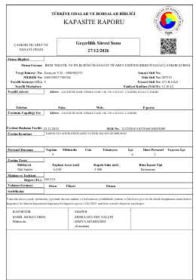

Slide 28
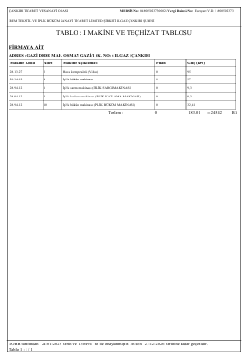

Slide 29
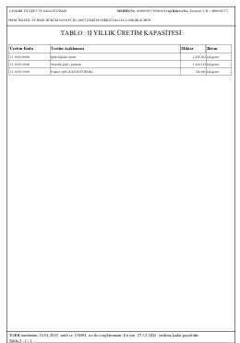

Slide 30
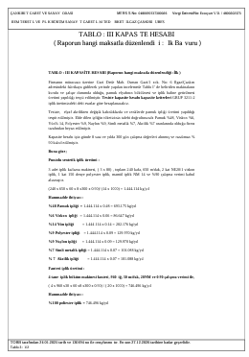

Slide 31
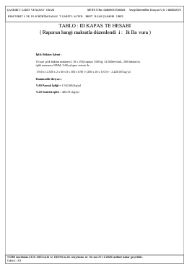

Slide 32
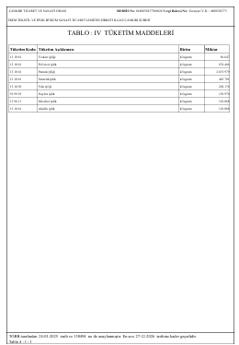

Slide 33
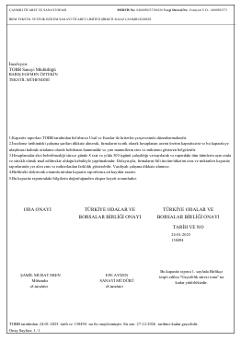

Slide 34
Tanımlar
Reel Sektör Ar-Ge ve Uygulama Dairesi
Kapasite raporları işletmelerin teorik olarak hesaplanan azami üretim gücünü gösteren belgelerdir.
Rapor Ön sayfa ve 4 bölümden/tablodan oluşur.
Ön sayfada; Firma Unvan, İletişim, Personel, Sermaye, Tesis alanı gibi bilgiler bulunur.
TABLO : I MAKİNE VE TEÇHİZAT
TABLO : II YILLIK ÜRETİM KAPASİTESİ
TABLO : III KAPASİTE HESABI
TABLO : IV YILLIK TÜKETİM KAPASİTESİ

Slide 35
Kapasite Raporunda Yer Alan Terimlerin Tanımı-1
Reel Sektör Ar-Ge ve Uygulama Dairesi
Firma Unvanı | Ticaret sicilinde tescil ve ilan edilen unvandır
Vergi dairesi ve numarası | Vergi dairesinin adı ve vergi numarasıdır
İşyeri SGK numarası | Sosyal Güvenlik Kurumu tarafından verilen numaradır
Rapor Tarihi | Kapasite raporunun tanzim tarihidir oda tarafından verilir
Rapor No | Odanın kapasite raporlarına verdiği sıra numarasıdır
Sanayi Sicil No | Sanayi ve Teknoloji Bakanlığınca verilir
Oda Sicil No | Odaların üyelerine verdikleri numaradır
Ticaret Sicil No | Ticaret Sicil Memurluklarınca verilen numaradır
Mersis No | Merkezi Sicil Kayıt Sistemi numarasıdır
NACE Faaliyet Kodu | Üye veri tabanında yer alan Nace 6’lı kod numarasıdır.

Slide 36
Kapasite Raporunda Yer Alan Terimlerin Tanımı-2
Reel Sektör Ar-Ge ve Uygulama Dairesi
Üretimin yapıldığı yer | Firmanın üretim yaptığı yerin açık adresi ile ulusal adres sisteminden adres numarası yazılır
Merkez Adresi | Firmanın tescilli merkez adresi ile ulusal adres sisteminden adres numarası yazılır
Telefon ve faks numaraları | Alan koduyla birlikte işyeri telefon ve faks numaraları yazılır
Web adresi ve e-posta | Elektronik posta ve İnternet adresi yazılır
Üretim Konusu | Firmanın ürettiği başlıca mamullerin genel adı yazılır. (Tablo II’deki üretimleri kapsayan mamullerin genel adı)
Üretime Başlama Tarihi | İşyerinin üretime başladığı tarihtir Firmanın beyanına göre yazılır
İşyeri Durumu Tablosu | İşyerinin mal sahibi veya kiracı olduğu, arazi sahası, kapalı saha, bina inşaat tipi

Slide 37
Kapasite Raporunda Yer Alan Terimlerin Tanımı-3
Reel Sektör Ar-Ge ve Uygulama Dairesi
Makine ve Teçhizat Değeri | Makine ve teçhizat değerleri bilançosundan tespit edilir Kiralık olan makine ve teçhizat değerleri yazılmaz
Tescilli sermaye | Ticaret Sicili Gazetesinde ilan edilir şubelere/fabrikalara sermaye ayrılmamışsa merkezin sermeyesi yazılır Kooperatiflerde sermaye yazılmaz
Personel Durumu | Sosyal Güvenlik Kurumuna verdiği prim bordrolarında (bildirgelerde) yer alan personelin ekspertiz tarihindeki sayısı Mevsimlik çalışan işyerlerinde çalışma sezonundaki ortalama işçi sayısı
Yabancı Sermaye | Ülkesi ve sermaye oranı
Gayri Maddi Hak | Patent, Know How, Lisans ve ülkesi
Kalite belge ve Sertifikaları | Mevcut olanlar işaretlenir
Makine ve Teçhizat | Makine ve teçhizatın ismi, teknik özellikleri, puanlar, motor gücü kilowat cinsinden Üretimde kullanılan makineler kodlanır

Slide 38
Kapasite Raporunda Yer Alan Terimlerin Tanımı-4
Reel Sektör Ar-Ge ve Uygulama Dairesi
Yıllık Üretim Kapasitesi | Ürünün teknik ismi özelliği miktarı ve birimleri hesaplamalar göz önünde tutularak ayrı ayrı yazılır Prodcom kodlama sistemine göre tamamı kodlanır
Kapasite Hesabı Tablosu | Kapasite hesabı yapılırken ürünlerin neler olduğu kullanıldığı yerler üretim şekli, üretimin akış şeması göz önüne özetlenir Kapasite hesapları başlıklar altında kapasite tespit yöntemleri ve üretim aşamaları dikkate alınarak tek tek hesaplanır Raporun hangi maksatla düzenlendiği ilk kapasite veya yenileme durumlarında otomasyon programında seçilir
Yıllık Tüketim Kapasitesi | Kapasite hesap tablosunda hesaplanmış tüketim maddeleri ile ambalaj ve diğer sarf malzeme ve maddelerinin cinsleri birimleri ve miktarları ayrı ayrı yazılır Teknik isimlerinin Türkçe olarak yazılması marka ticari ve özel isimlerden kaçınmalı Tüketimde kullanılan ham maddeler kodlanır

Slide 39
Kapasite Kriterlerinin Uygulama Esasları
Reel Sektör Ar-Ge ve Uygulama Dairesi
Günde 8 saat yılda 300 işgünü üzerinden düzenlenir
Teknolojik zorunluluk varsa 24 saat üzerinden hesaplanır
Seramik fabrikaları, çimento fabrikaları, ark ocakları, cam fabrikaları, petrol rafinerileri, tuğla kiremit fabrikaları, alkit reçinesi, enerji santralleri, sunta, vb. imalatlarıdır.
Kriterinde belirtilmediği sürece imalat firesi gösterilmez
Vardiya sayısı belirtilmez

Slide 40
Kapasite Tespit Yöntemleri-1
Reel Sektör Ar-Ge ve Uygulama Dairesi
Bir işyerine kapasite raporu düzenlenebilmesi için makinelerin işyerinde kurulu ve çalışabilir vaziyette olması gerekir.
Kayıtlarda olmayan makineler dikkate alınmaz.
Teknolojik olarak uygun olması ve Üretim hattının bulunması şartıyla tesiste fiilen üretilen/üretilecek mamuller için düzenlenir.
Kapasite tespiti için kriter mevcut ise, bu kriterler dikkate alınarak üretimde kullanılacak ham madde ve yardımcı madde ihtiyacı hesaplanır.

Slide 41
Kapasite Tespit Yöntemleri-2
Reel Sektör Ar-Ge ve Uygulama Dairesi
Kronometraj yöntemi
Seri üretim yöntemi - yeterli makine ve işçi ile bant sistemi veya tezgah grubu varsa-
Kimyasal madde üretiminde reaksiyon süresi
Adam-Saat yöntemi
Son yılın varsa son üç yılın fiili üretim miktarına göre gelişme payı fiili üretimin % 25’ini geçmemelidir.

Slide 42
Dikkat Edilecek Hususlar
Reel Sektör Ar-Ge ve Uygulama Dairesi
Aynı çatı altında birden fazla firma var ise muhasebe ve işçi kayıtları farklı olacak ortak kullanılan makine teçhizat olmamalı.
Aynı firmanın çalışma alanı içerisindeki farklı işyerlerine ayrı ayrı kapasite raporu düzenlenir
Aynı üretimi tamamlayan farklı işyerleri varsa tek raporda birleştirilebilir
Tamamı kiralık makine ve taşeron sözleşmesi ile işçi çalıştıran firmalara kapasite raporu düzenlenmez

Slide 43
Kapasite Raporlarının Geçerlilik Süresi
Reel Sektör Ar-Ge ve Uygulama Dairesi
Kapasite raporlarının geçerlilik süresi iki yıldır
Belirlenen sektörler için geçerlilik süresi ise bir yıldır
Kiralanmış makinelerin kira başlangıç ve bitiş tarihleri ile kimden/hangi firmadan kiralandığı tablo 1’in altına yazılır. Makine kira sözleşmesinin bitiş tarihi iki yıldan az ise kira bitiş tarihi geçerlilik süresi olarak esas alınır.
Finansal Kiralama (Leasing) da 2 yıl süre verilir.

Slide 44
Değişiklik İşlemleri
Reel Sektör Ar-Ge ve Uygulama Dairesi
Kapasite raporunda yer alan firma bilgilerinde meydana gelen değişiklik işlemleri Odalardan gelen talep üzerine TOBB tarafından kapasite raporuna işlenir.
Aşağıdaki durumlarda değişiklik işlemi yapılmaz ve kapasite raporu yenilenir
Kapasite hesaplarını etkileyen makine ve teçhizat ilavesi ve/veya azaltılması,
Üretim değişikliği yeni üretim ilavesi veya çıkartılması,
Eksper değişikliği,

Slide 45
İptal İşlemleri-1
Reel Sektör Ar-Ge ve Uygulama Dairesi
İşyerinin devir edilmesi kısmen veya tamamen kiraya verilmesi
Sanayicilik ve üreticilik vasfını kaybetmesi
İşyerinin devamlı kapalı olduğunun odaca tespit edilmesi
Kuruluşun feshi veya iflas etmesi
Şahıs firmalarında firma sahibinin vefatı
Herhangi bir nedenle firma kaydının odaca silinmesi

Slide 46
İptal İşlemleri-2
Reel Sektör Ar-Ge ve Uygulama Dairesi
Merkezini başka yere taşıması (rapor yenilenir)
Mevcut işyeri adresinde yeni şube açması
Şube kaydını sildirerek aynı adrese merkezini taşıması
Şube veya merkez adına kapasite raporu tekrar düzenlenir
Firmanın faaliyet konusunu değiştirmesi
İşyerini başka bir odanın çalışma alanına nakletmesi
İşyerinin başka bir adrese taşınması

Slide 47
İptal İşlemleri-3
Reel Sektör Ar-Ge ve Uygulama Dairesi
Kiralanan makineler kiralayan firmanın kapasite raporunda varsa kiraya veren firmanın kapasite raporu iptal edilir.

Slide 48
Birlikçe İptal Edilecek Kapasite Raporları
Reel Sektör Ar-Ge ve Uygulama Dairesi
Yetkili mercilerin göstereceği lüzum üzerine
veya mahallinde yapılacak tetkik sonucu
ya da belirlenen teknik gerekçeler nedeniyle
Birlikçe resen iptal edilir

Slide 49
Kapasite Kriterlerinin Hazırlanması
Reel Sektör Ar-Ge ve Uygulama Dairesi
Taslak kriterler Odalar veya Birlik tarafından hazırlanır
Odaların ve ilgili sektör meclislerinin görüşü alınır
Birlik Yönetim Kurulu tarafından onaylanır
Kriter değişikliklerinde de aynı yöntem uygulanır
Birliğin web sayfasında yayımlanır

Slide 50
Reel Sektör Ar-Ge ve Uygulama Dairesi
ÜRETİM KONUSU HATALI YAZIMLAR | DOĞRUSU NE OLMALI !!!
İmalatı, satışı, depolanması, ihracatı, ithalatı, ana sözleşmedeki işler | Sadece ürünün adı yazılacak; Gömlek, Hazır yemek, Kereste,
Hazır beton tesisi | Hazır beton
Kum çakıl yıkama tesisi | Yıkanmış elenmiş kum çakıl
Fındık kırma tesisi | İç fındık
Boyama işleri | Boyanmış sac
Ayıklama işleri | Ayıklanmış kekik
Ayçekirdeği kavrulması | Kavrulmuş ayçekirdeği
Sac üzerine kaplama | Kaplanmış sac
Mermer ebatlama | Ebatlanmış mermer
Mermer işleme | Mermer levha, mermer basamak
Plastik enjeksiyon işleri | Plastik masa, sandalye, kova
Muhtelif makine | Enjeksiyon makinesi, torna, CNC tezgahı
Matbaa hizmetleri | Kitap, dergi
Kırmızı biber imalatı | Pul biber
Pirinç öğütülmesi | Öğütülmüş pirinç unu
Bakliyat paketleme | Paketlenmiş bakliyat
Fırıncılık | Ekmek, unlu mamuller
Tabldot yemek imalatı | Hazır yemek

Slide 51
Kalite Belgeleri
Reel Sektör Ar-Ge ve Uygulama Dairesi
ISO 9000 (Kalite Yönetim Sistemi )
ISO 14000 (Çevre Yönetim Sistemi )
ISO 22000 (Gıda Güvenliği Yönetim Sistemi)
OHSAS 18001 (İş Sağlığı ve İş Güvenliği Yönetim Sistemi )
TURKAK 17025

Slide 52
Otomasyonda Kapasite Raporu Nasıl Kodlanır
Reel Sektör Ar-Ge ve Uygulama Dairesi
 | PRODTR’DEKİ KODLAR
NACE | 25.73 | El aletleri, takım tezgahı uçları, testere ağızları vb. imalatı
CPA | 25.73.10 | El aletleri, tarımda, bahçecilikte ve ormancılıkta kullanılanlar
PRODCOM | 25.73.10.10 | Beller ve kürekler | kg
PRODTR | 25.73.10.10.00 | Beller ve kürekler | kg
 | 25.73.10.20.00 | Yabalar, tarımda, bahçecilikte veya ormancılıkta kullanılanlar | kg
 | 25.73.10.30.00 | Kazmalar, külünkler, çapalar, tırmıklar | kg
 | 25.73.10.40.00 | Baltalar, bağcı bıçakları ve benzeri kesici aletler | kg
 | 25.73.10.50.00 | Budama makasları ve benzeri tek elle kullanılan budayıcılar ve makaslar | kg
 | 25.73.10.60.00 | Çit makasları, iki elle kullanılan budama makasları | kg
 | 25.73.10.70.00 | Diğer el aletleri | kg

Slide 53
Otomasyonda kapasite raporu nasıl kodlanır
Reel Sektör Ar-Ge ve Uygulama Dairesi
25.73.10.10.00 | Beller ve kürekler
25.73.10.10.00.0000 | Beller ve kürekler
25.73.10.10.00.0001 | Kürek
25.73.10.10.00.0002 | Bahçe beli
25.73.10.20.00 | Yabalar, tarımda, bahçecilikte veya ormancılıkta kullanılanlar
25.73.10.20.00.0000 | Yabalar, tarımda, bahçecilikte veya ormancılıkta kullanılanlar
25.73.10.30.00 | Kazmalar, külünkler, çapalar, tırmıklar
25.73.10.30.00.0000 | Kazmalar, külünkler, çapalar, tırmıklar
25.73.10.30.00.0001 | Kazma
25.73.10.30.00.0002 | Çapa
25.73.10.30.00.0003 | Tırmık
25.73.10.40.00 | Baltalar, bağcı bıçakları ve benzeri kesici aletler (buz baltaları hariç)
25.73.10.40.00.0000 | Baltalar, bağcı bıçakları ve benzeri kesici aletler (buz baltaları hariç)
25.73.10.40.00.0001 | Keser
25.73.10.40.00.0002 | Balta
25.73.10.50.00 | Budama makasları ve benzeri tek elle kullanılan budayıcılar ve makaslar (kümes hayvanları makasları dahil)
25.73.10.50.00.0000 | Budama makasları ve benzeri tek elle kullanılan budayıcılar ve makaslar (kümes hayvanları makasları dahil)
25.73.10.50.00.0001 | Bağ makası
25.73.10.50.00.0002 | Dal makası

Slide 54
Kapasite Raporu Eksperleri;
Reel Sektör Ar-Ge ve Uygulama Dairesi
Kapasite raporunun yürürlükteki mevzuat ve kapasite kriterlerine uygun olarak hazırlar.
Raportör ile birlikte işyerine giderek kapasite raporunu düzenler.
İşletmede makineler kurulu ve çalışır vaziyette değilse kapasite raporu düzenlemez.
Oda adına çalışır ve tarafsızlık ilkesine uyar.

Slide 55
Kapasite Raporu Eksperleri;
Reel Sektör Ar-Ge ve Uygulama Dairesi
Kriteri olmayan konularda mutlaka makine başında kronometraj (saatlik ölçüm) yaparak kapasiteyi tespit eder.
Mevcut kriterlerde belirtilmedikçe fire hesabı yapmaz.
Kriterleri olan üretimlerde kriterlere uygun olarak kapasite raporu düzenler.
Kapasite Raporu düzenlerken, Makine, Üretim ve Tüketim maddelerinin ticari ve/veya teknik isimlerini kullanır.

Slide 56
Kapasite Raporu Eksperleri;
Reel Sektör Ar-Ge ve Uygulama Dairesi
Ana makineleri ve tüketim tablosundaki ana ihtiyaç maddelerinin kodlarını yazar.
Kriterler ve uygulamalar konusunda aktif katılım sağlar.
Birliğimiz ile irtibatlı olur.

Slide 57
Kapasite Raporu İstatistikleri - 1
Reel Sektör Ar-Ge ve Uygulama Dairesi
YILLAR | ONAYLANAN K. R. | % ARTIŞ
2014 | 30.017 | 0,00%
2015 | 28.186 | -6,10%
2016 | 28.705 | 1,80%
2017 | 43.210 | 50,50%
2018 | 39.299 | -9,10%
2019 | 45.190 | 15,00%
2020 | 43.580 | -3,60%
2021 | 52.372 | 20,20%
2022 | 55.214 | 5,40%
2023 | 53.417 | -3,30%

Slide 58
Kapasite Raporu İstatistikleri - 1
Reel Sektör Ar-Ge ve Uygulama Dairesi
YILLAR | ONAYLANAN K. R.
2015 | 28.186
2016 | 28.705
2017 | 43.210
2018 | 39.299
2019 | 45.190
2020 | 43.580
2021 | 52.372
2022 | 55.214
2023 | 53.417
2024 | 50.000

Slide 59
Kapasite Raporu İstatistikleri - 2
Reel Sektör Ar-Ge ve Uygulama Dairesi
İlk 10 Sektör | Sektör Açıklama | Toplam Firma Sayısı
25 | Fabrikasyon metal ürünleri imalatı (makine ve teçhizat hariç) | 15.446
28 | Başka yerde sınıflandırılmamış makine ve ekipman imalatı | 13.555
10 | Gıda ürünlerinin imalatı | 12.629
13 | Tekstil ürünlerinin imalatı | 8.938
22 | Kauçuk ve plastik ürünlerin imalatı | 8.580
14 | Giyim eşyalarının imalatı | 8.286
23 | Diğer metalik olmayan mineral ürünlerin imalatı | 6.851
20 | Kimyasalların ve kimyasal ürünlerin imalatı | 6.367
31 | Mobilya imalatı | 6.185
27 | Elektrikli teçhizat imalatı | 5.095

Slide 60
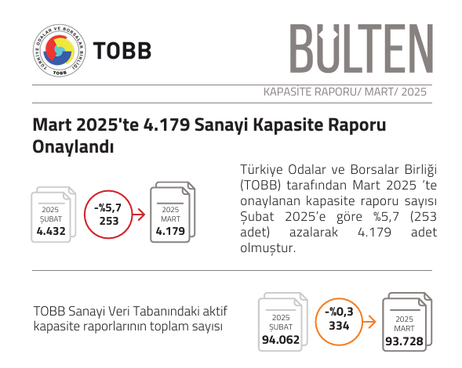

Slide 61
Reel Sektör Ar-Ge ve Uygulama Dairesi
Teşekkürler

